Slide 1
Key & Mouse Bindings
Supported by AHK
on Windows 10 or 7

Slide 2
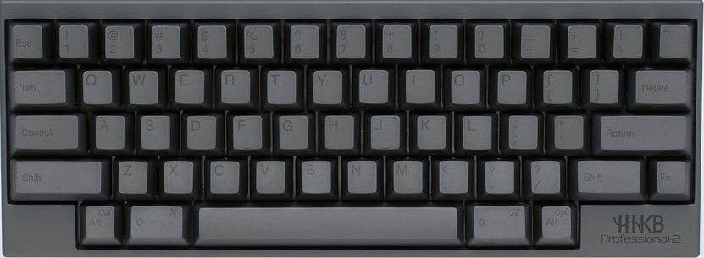
Key : Happy Hacking Keyboard

Slide 3
Defaults + MODs
デフォルト配置と修飾キー各種配置
+FN → [ ` ]
Esc
1
2
3
4
5
6
7
8
9
0
-
=
\
Del
Tab
q
w
e
r
t
y
u
i
o
p
[
]
BS
CAPS
a
s
d
f
g
h
j
k
l
;
‘
return
LSHIFT
z
x
c
v
b
n
m
,
.
/
RSHIFT
Fn
Alt
LCMD
SPACE
RCMD
Win
通常時はCtrlとして機能

Slide 4
機能
FunctionKeys : RCMD | CAPS
Clipboards : SPACE
App Launcher : RCMD & LCMD
Other Functions : RCMD & CAPS
MouseControl : RSHIFT & LSHIFT
App Specific Bind : LCMD & CAPS

Slide 5
FunctionKeys : RCMD
機能的キーセット
→テンキー
→Clipboard履歴
→FPSLikeのカーソル移動
→Macroキーセット
Esc
F1
F2
F3
F4
F5
F6
F7
F8
F9
F10
F11
F12
\
後列
消し
Tab
BS
Home
↑
End
Return
Tab
7
8
9
-
/
=
前列
消し
←
Word
←
↓
→
→
Word
BS
4
5
6
+
*
return
Macro
Z
Macro
X
Macro
C
Clip
履歴
0
1
2
3
.
IME
RCMD
テンキー
+Shiftでマクロ編集

Slide 6
FunctionKeys : CAPS
機能的キーセット
→テンキー
→Clipboard履歴
→FPSLikeのカーソル移動
→Macroキーセット
Del
F1
F2
F3
F4
F5
F6
F7
F8
F9
F10
F11
F12
\
IME
^Tab
BS
Home
↑
End
Return
Tab
7
8
9
-
/
=
^BS
CAPS
←
Word
←
↓
→
→
Word
BS
4
5
6
+
*
^return
Macro
Z
Macro
X
Macro
C
Clip
履歴
0
1
2
3
.
^Space
テンキー
+Shiftでマクロ編集

Slide 7
Clipboards : SPACE
拡張クリップボード x50
※pptObject等も行けます（.dat管理）
→Space+各キー でPaste
→Space+Shift+各キー でCopy
I
日時
Format
→
◎
☆
○
●
[日付]
P

Slide 8
App Launcher : LCMD & RCMD
ランチャ
→App起動
→登録ファイルの起動（１～０）
→App指定でのAltTab
+Shiftでマクロ編集
File Alias
1
File Alias
2
File Alias
3
File Alias
4
File Alias
5
File Alias
6
File Alias
7
File Alias
8
File Alias
9
File Alias
0
Task
Manager
Sakura
Editor
MS
Edge
Terminal
Outlook
Word
Excel
Power
Point
Atom
Skype
Desktop
Filer
Google
Chrome
Git Hub
Intelli
J
Processing
LoL
Visio
Internet
Explorer
LCMD
RCMD

Slide 9
Other Functions : CAPS & RCMD
便利機能キー
→仮想Desktop操作
→サウンドデバイス変更
App
選択
サウンド
変更
（イヤホン）
サウンド
変更
（スピーカ）
CAPS
前の
Window
次の
Window
検索
DL
RCMD

Slide 10
Mouse Control : LSHIFT & RSHIFT
マウス操作バインド
↑
Wheel
Left
Wheel
Right
←
↓
→
LC
RC
Wheel
Up
Wheel
Dn
MB
LSHIFT
PgUp
PgDn
RSHIFT
Slow Cursor

Slide 11

App Specific Binds : CAPS & LCMD
On PowerPoint
橙
枠線
青
枠線
緑
枠線
赤
枠線
枠線
色変更
橙
文字
青
文字
緑
文字
赤
文字
文字
色変更
CAPS
箇条
書き
図形
配置
図形
塗り
Font
変更
図形の
書式設定
背面
移動
前面
移動
印刷
ビュー
枠線
太さ

Slide 12

App Specific Binds : CAPS & LCMD
On IntelliJ IDEA
Java
Doc
構造
選択＋
Refactor
CAPS
format
前の
タブ
構造
選択ー
次の
タブ
実行

Slide 13

App Specific Binds : CAPS & LCMD
On Sakura Editor
日時マクロ
開始－1時間
日時マクロ
開始＋1時間
日時マクロ
終了－1時間
日時マクロ
終了＋1時間
CAPS
日時マクロ
開始－15分
日時マクロ
開始＋15分
日時マクロ
終了－15分
日時マクロ
終了＋15分

Slide 14

App Specific Binds : CAPS & LCMD
On Windows Explorer
CAPS
Alias
作成

Slide 15
App Specific Binds : CAPS & LCMD
On Excel
CAPS
印刷

Slide 16
App Specific Binds : CAPS & LCMD
On Word
CAPS
印刷

Slide 17
KB : Happy Hacking Keyboard
マウスホイール連携バインド
押下＋「上下」で
ファイルランチャ
押下＋「押下」で
ファイルランチャ設定
押下＋「上下」で
コピペ履歴貼付け

Slide 18
KB : Happy Hacking Keyboard

Slide 19

Mouse : Steelseries Rival 100

Slide 20
Mouse : Steelseries Rival 100
View Desktop
Wheel Up
Right Click
Wheel Down
Left Click
Forward
Back

Slide 21
Mouse : Steelseries Rival 100
Suspend AHK
Previous Window (!+tab)
Windows Menu
Next Window (!tab)
Explorer (Open Dropbox)
Window Catalog (#Tab)
BASE

Slide 22
Mouse : Steelseries Rival 100
Reload AHK
Wheel Left
MButton
Wheel Right
intelliScroll (AHK func)
BASE
Window Catalog (#Tab)

Slide 23
Mouse : Steelseries Rival 100
App Specific Bindings
New Tab
Previous Tab
BASE
Next Tab
*Pin(Lock) Tab
Reopen Tab
Close Tab

